Slide 1
Итоговая презентация по инженерному проектированию
Выполнил студент 1 курса
Блинников Даниил

Slide 2
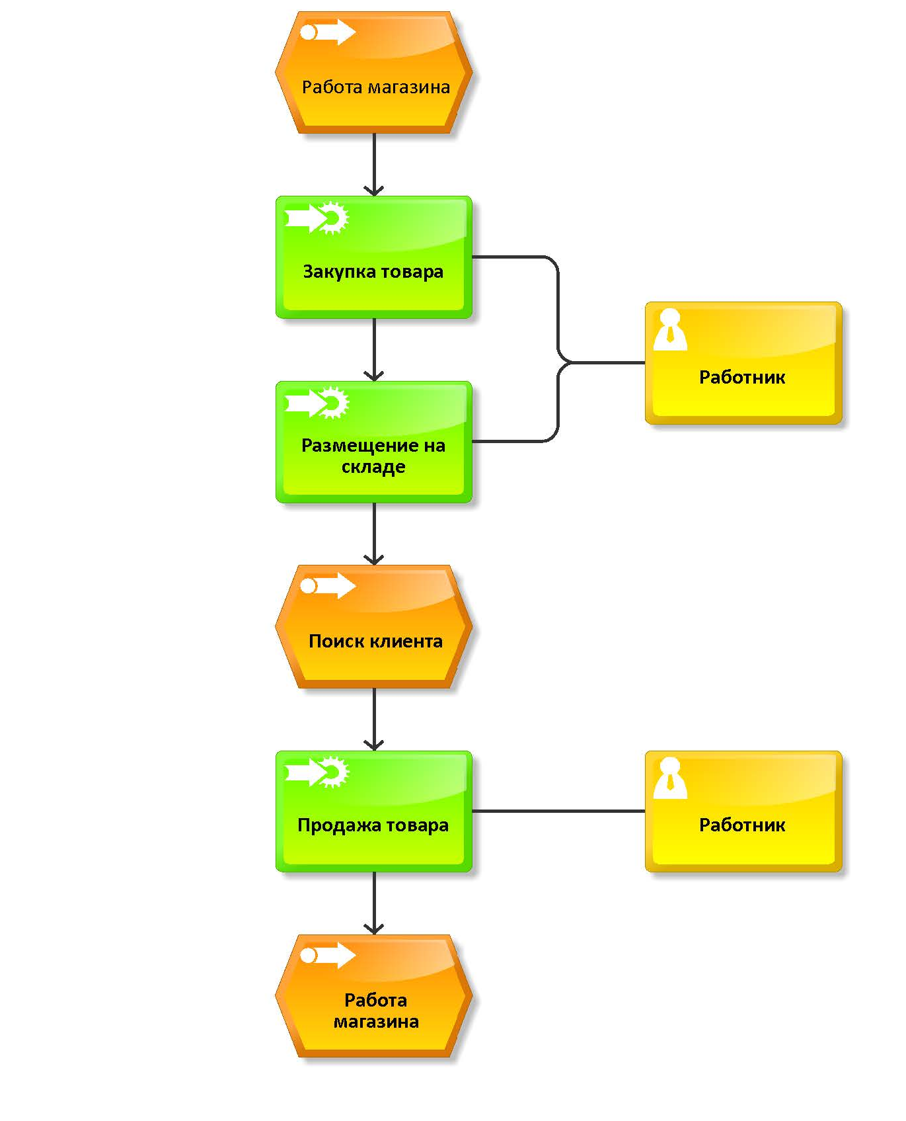
Бизнес-процесс

Slide 3
Описание предметной области
Данная система может использоваться при управлении небольшим магазином, который специализируется на продаже спортивного инвентаря.
Может использоваться в учебных целях

Slide 4
Описание программы/системы
С помощью данной системы можно с удобством осуществлять управление небольшим магазином.
В данной системе присутствую все необходимые функции для осуществления основных задач магазина

Slide 5
Этапы работ
Выбор темы - 13.02.2017 – 02.03.2017
Составления плана работы и изучение темы - 02.03.2017 – 16.03.2017
Составление технического задания – 16.03.2017 – 03.04.2017
Составление необходимой программной документации – 23.03.2017 – 10.04.2017
Разработка ИС - 10.04.2017 – 29.04.2017
Тестирование ИС - 29.04.2017 – 02.06.2017
Сдача проекта – 03.06.2017

Slide 6
Состав программной документации
Техническое задание (ГОСТ 19.201-78)
Диаграммы
2.1) ER
2.2) Бизнес – процесс
Руководство пользователя
Код программы
Презентация по проекту
Протокол сдачи – приемки
Отчет о завершении проекта

Slide 7
Итоговая степень качества
Система отвечает всем предъявленным требованиям
Задача выполнена самостоятельно на 80%

Slide 8
Метрики и показатели
Техническое задание – 6ч
Презентация – 1ч
Проектирование системы – 8ч
Создание системы – 15 ч
Оформление отчетов по проекту – 2ч

Slide 9
Встреченные проблемы и выученные уроки
Встреченные проблемы
Сложность освоения проектирования систем
Проблема при написании кода
Выученные уроки
Основа создания систем на платформе 1С
Навык проектирования

